Slide 1
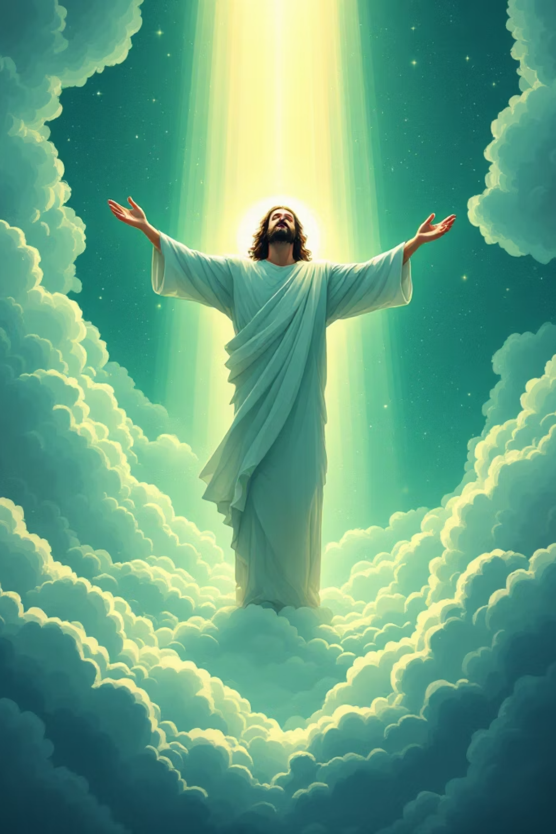
Pascua de Resurrección: Esperanza y Paz por medio del Salvador Jesucristo
"Él vive. Él nos conoce. Él nos da paz."

Slide 2

¿Qué celebramos en Pascua?
Celebramos la Resurrección de Jesucristo, Su victoria gloriosa sobre el pecado y la muerte. Al sufrir por nuestros pecados y debilidades, morir en la cruz y resucitar, el Salvador reescribió la historia de la humanidad.
Gracias a Él, no nos enfrentamos solos a debilidades, pecados y temores. La muerte no es el final: la resurrección vendrá a todos aquellos que hayan vivido. Las familias pueden estar unidas para siempre.
"En esta época de Pascua de Resurrección, adorémoslo y alabémoslo por la paz, la esperanza, la luz y la verdad que Él nos brinda."

Slide 3
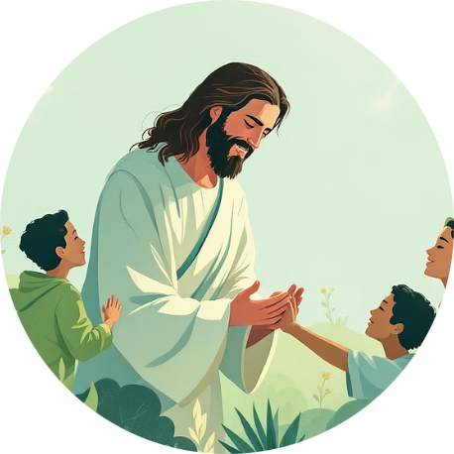
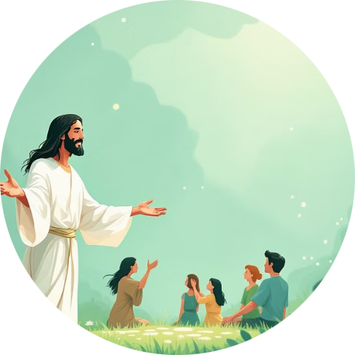
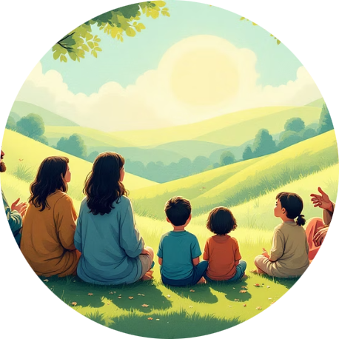
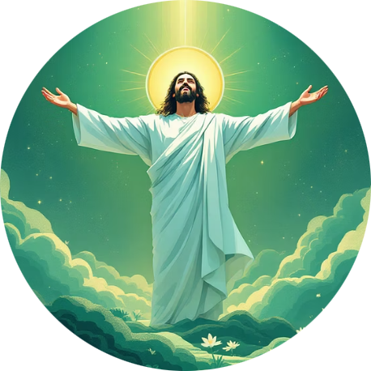
La vida del Salvador: fuente de esperanza
El Salvador Jesucristo brindó esperanza y paz en formas que otras personas considerarían imposibles. Su vida terrenal nos enseña que con fe, todo es posible.
Sanó
Perdonó
Enseñó
Resucitó
Curó enfermedades y alivió sufrimientos
Ofreció misericordia y redención
Compartió el camino hacia la felicidad
Venció la muerte para todos nosotros
Reflexión: ¿Qué momentos de la vida de Cristo te dan esperanza?

Slide 4
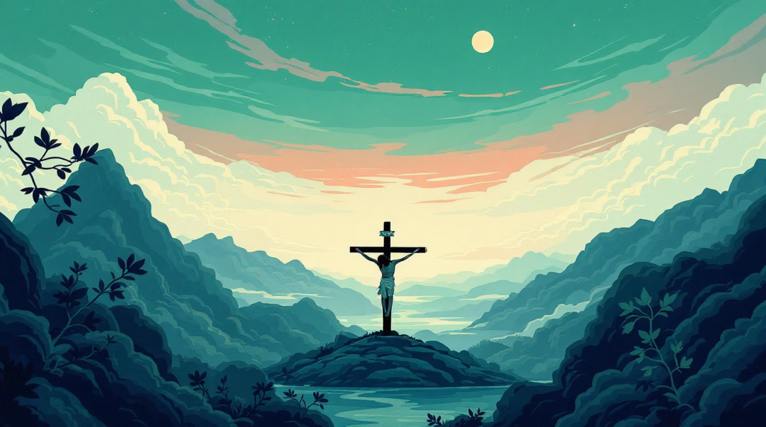

La Crucifixión: ¿perder la esperanza?
Algunos discípulos se sintieron tentados a perder la esperanza cuando el Salvador murió en la cruz. ¿Qué harías tú si el Salvador muriera y nadie hubiera resucitado antes?
En ese momento oscuro, parecía que todo había terminado. Pero el plan del Padre Celestial era más grande de lo que podían imaginar.
Reflexión personal: ¿En qué momentos de tu vida has sentido tentación de perder la esperanza?

Slide 5




La Resurrección: recuperar la esperanza
La Resurrección transformó el dolor en fe, la desesperación en esperanza. El sepulcro estaba vacío, y con él, nació una nueva era de posibilidades.
Joyas de fe
Luz sobre oscuridad
Los discípulos vieron y creyeron
La muerte fue vencida para siempre
Esperanza eterna
Todos resucitiremos por Su poder
Pregunta: ¿Cómo influye en tu esperanza saber que Él vive?

Slide 6
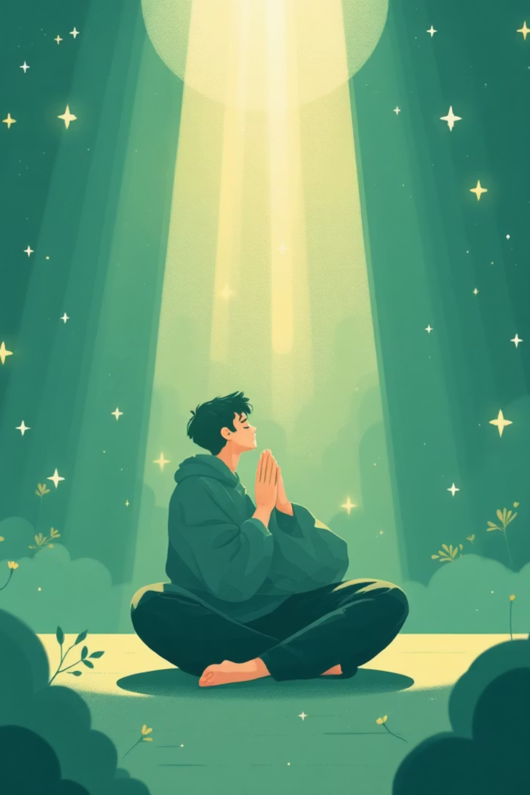


Hoy también podemos perder o ganar esperanza
Las tentaciones de perder la esperanza siguen existiendo en nuestra vida cotidiana. Pero la paz del Salvador está disponible para nosotros hoy.
Perder esperanza
Temores y ansiedades
Enfermedades
Soledad
Obtener esperanza
Fe en Cristo
Consuelo del Espíritu
Promesas divinas

Slide 7
Testimonios del Antiguo Testamento
Los profetas antiguos testificaron de la esperanza y el poder redentor del Salvador. Sus palabras siguen siendo relevantes hoy.
1
2
3
Job 19:25-26
Salmo 16:8-11
Isaías 1:18
"Yo sé que mi Redentor vive"
Camino de vida y alegría perpetua
Misericordia y perdón divino
4
5
Isaías 40:28-31
Jeremías 17:7-8
Fuerza para el cansado
Bendiciones para el que confía

Slide 8
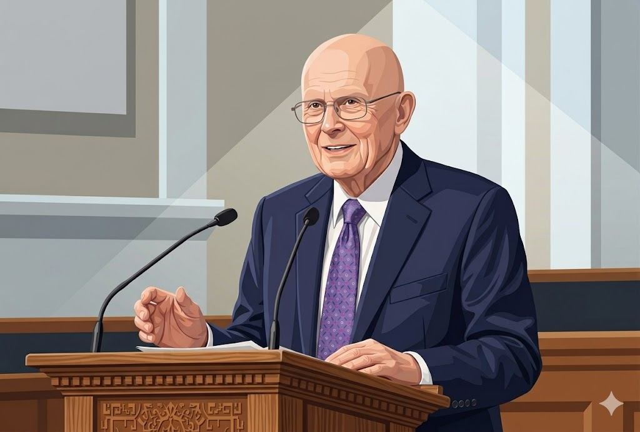
El Cristo Viviente y los profetas modernos
Gracias a Él, no nos enfrentamos solos a debilidades, pecados y temores. Los profetas vivientes continúan testificando de la paz y esperanza que ofrece el Salvador.
"En esta época de Pascua de Resurrección, adorémoslo y alabémoslo por la paz, la esperanza, la luz y la verdad que Él nos brinda."
Actividad: Estudia "El Cristo Viviente" y busca frases que testifiquen de la paz y la esperanza que ofrece el Salvador.

Slide 9





Actividades de reflexión
Aplica lo aprendido y comparte la esperanza con otros. Estas actividades pueden fortalecer tu testimonio y bendecir la vida de quienes te rodean.
Himnos
Canta himnos de Pascua que te llenen de paz y esperanza
Tarjetas con versículos
Crea tarjetas con versículos que inspiren esperanza
Escribe testimonios
Registra en tu diario por qué necesitas Su paz
Mensajes de esperanza
Envía palabras de consuelo a quienes las necesitan

Slide 10
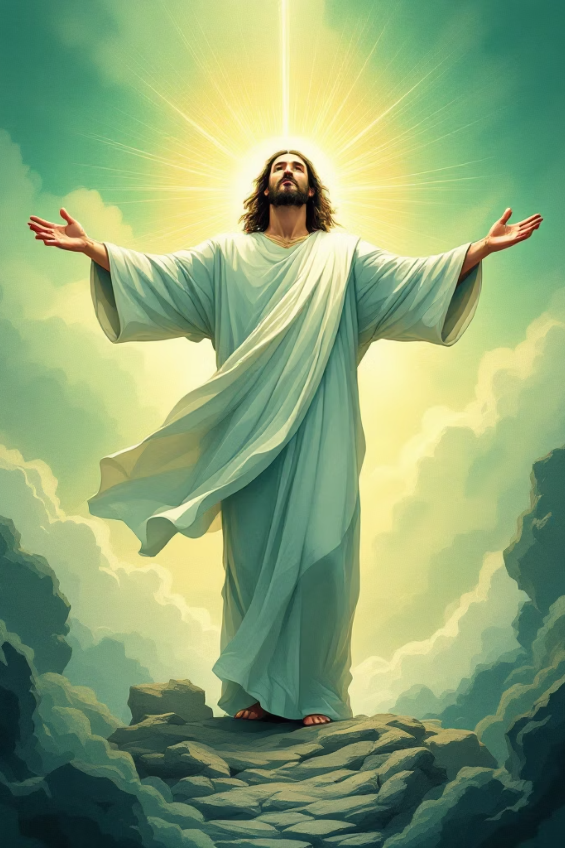
Centrémonos en Él
Por medio del sufrimiento, la muerte y la Resurrección del Salvador, podemos sentir paz y esperanza
Podemos elegir buscar esperanza y paz por medio del Salvador. Él vive. Él nos conoce. Él nos da paz. En cada momento de dificultad, podemos acudir a Él.
Reflexiona
Actúa
¿Por qué necesitas Su paz en tu vida?
Escribe en tu diario espiritual
Comparte
Bendice a otros con tu testimonio

